Slide 1
Ακίνητη Προσθετική Ι (Θ)
Ανοικτά Ακαδημαϊκά Μαθήματα στο ΤΕΙ Αθήνας
Ενότητα 10: Χύτευση κέρινου ομοιώματος
Αριστείδης Γαλιατσάτος
DDs, Dr Dent. Επίκουρος Καθηγητής ΤΕΙ Αθήνας
Τμήμα Οδοντικής Τεχνολογίας
Το περιεχόμενο του μαθήματος διατίθεται με άδεια Creative Commons εκτός και αν αναφέρεται διαφορετικά | Το έργο υλοποιείται στο πλαίσιο του Επιχειρησιακού Προγράμματος «Εκπαίδευση και Δια Βίου Μάθηση» και συγχρηματοδοτείται από την Ευρωπαϊκή Ένωση (Ευρωπαϊκό Κοινωνικό Ταμείο) και από εθνικούς πόρους.

Slide 2
Χύτευση κέρινου ομοιώματος
Η διαδικασία της χύτευσης του κέρινου ομοιώματος της προσθετικής κατασκευής περιλαμβάνει τρία στάδια:
Αποκήρωση,
Προθέρμανση,
Χύτευση.

Slide 3
Αποκήρωση και προθέρμανση
Τα δύο αυτά στάδια πραγματοποιούνται το ένα συνέχεια του άλλου, μέσα σε ειδικούς κλιβάνους οι οποίοι είναι εφοδιασμένοι με κατάλληλα όργανα για τον έλεγχο της θερμοκρασίας, τον ρυθμό ανόδου της και τη χρονική διάρκεια της διαδικασίας.

Slide 4
Αποκήρωση (1 από 10)
Σκοπός της αποκήρωσης είναι η πλήρης απομάκρυνση του κεριού και των υλικών που χρησιμοποιήθηκαν για τη διαμόρφωση του ομοιώματος και των αγωγών χύτευσης.

Slide 5
Αποκήρωση (2 από 10)
Τα συγκεκριμένα βήματα που ακολουθούμε είναι:
Μια ώρα τουλάχιστον μετά την επένδυση με πυρόχωμα αφαιρούμε τη βάση του δακτυλίου χύτευσης.
Τροχίζουμε ή αποξέουμε με νυστέρι τη λεία επιφάνεια του πυροχώματος στην άνω πλευρά του δακτυλίου για την διευκόλυνση διαφυγής των αερίων.
Αν η επένδυση έγινε πολλές ώρες πριν και το πυρόχωμα έχει χάσει την υγρασία του, τοποθετούμε το δακτύλιο για μερικά λεπτά σε δοχείο με νερό.

Slide 6
Αποκήρωση (3 από 10)
Τοποθετούμε τον δακτύλιο με τη χοάνη προς τα κάτω στο κέντρο του φούρνου αποκήρωσης.
Ρυθμίζουμε το αντίστοιχο πρόγραμμα αποκήρωσης – προθέρμανσης σύμφωνα με τις οδηγίες του κατασκευαστή του πυροχώματος και ανάλογα με το μέγεθος του δακτυλίου και το κράμα που θα χρησιμοποιηθεί.

Slide 7
Αποκήρωση (4 από 10)
Το κάθε πρόγραμμα αποκήρωσης περιλαμβάνει:
Το ρυθμό ανόδου της θερμοκρασίας (επηρεάζει τη δημιουργία ρωγμών στο πυρόχωμα)
Σε ποιες θερμοκρασίες θα έχουμε παραμονή και για πόσο χρονικό διάστημα
Ποια θα είναι η τελική θερμοκρασία του προγράμματος
Ποιος θα είναι ο χρόνος παραμονής του δακτυλίου στη τελική θερμοκρασία.

Slide 8
Αποκήρωση (5 από 10)
Σε κάθε περίπτωση πάντως, ο απαιτούμενος χρόνος δεν μπορεί να είναι μικρότερος της μιας ώρας και η θερμοκρασία χαμηλότερη από τους 500 ^{ο}C

Slide 9
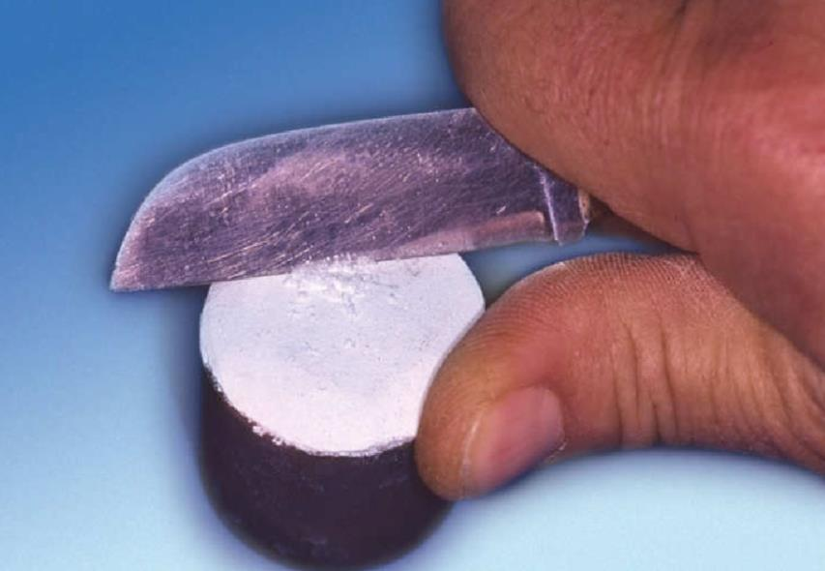
Αποκήρωση (6 από 10)
Μετά την κρυστάλλωση του πυροχώματος γίνεται απόξεσή του, για να διευκολυνθεί η διαφυγή των αερίων από τους πόρους του πυροχώματος
© Δημητροπούλου Ε. Η εργαστηριακή διαδικασία στην Ακίνητη Προσθετική. Αυτοέκδοση. Αθήνα 2004

Slide 10
Αποκήρωση (7 από 10)
© Δημητροπούλου Ε. Η εργαστηριακή διαδικασία στην Ακίνητη Προσθετική. Αυτοέκδοση. Αθήνα 2004

Slide 11
Αποκήρωση (8 από 10)
© Δημητροπούλου Ε. Η εργαστηριακή διαδικασία στην Ακίνητη Προσθετική. Αυτοέκδοση. Αθήνα 2004

Slide 12
Αποκήρωση (9 από 10)
© Δημητροπούλου Ε. Η εργαστηριακή διαδικασία στην Ακίνητη Προσθετική. Αυτοέκδοση. Αθήνα 2004

Slide 13
Αποκήρωση (10 από 10)
© Δημητροπούλου Ε. Η εργαστηριακή διαδικασία στην Ακίνητη Προσθετική. Αυτοέκδοση. Αθήνα 2004

Slide 14
Προθέρμανση του δακτυλίου (1 από 7)
Το στάδιο της προθέρμανσης του δακτυλίου ακολουθεί αμέσως μετά την αποκήρωση
χωρίς διακοπή.

Slide 15
Προθέρμανση του δακτυλίου (2 από 7)
Με την αύξηση της θερμοκρασίας επιτυγχάνεται η θερμική διαστολή του πυροχώματος, η οποία μαζί με τις δύο άλλες διαστολές θα εξουδετερώσουν τη συστολή του κράματος κατά τη ψύξη.
Διευκολύνεται η ροή του τηγμένου κράματος στο καλούπι, χωρίς τον κίνδυνο να στερεοποιηθεί πρόωρα.
Αποδίδονται καλύτερα οι επιφανειακές λεπτομέρειες του κέρινου ομοιώματος.

Slide 16
Προθέρμανση του δακτυλίου (3 από 7)
© Δημητροπούλου Ε. Η εργαστηριακή διαδικασία στην Ακίνητη Προσθετική. Αυτοέκδοση. Αθήνα 2004

Slide 17
Προθέρμανση του δακτυλίου (4 από 7)
© Δημητροπούλου Ε. Η εργαστηριακή διαδικασία στην Ακίνητη Προσθετική. Αυτοέκδοση. Αθήνα 2004

Slide 18
Προθέρμανση του δακτυλίου (5 από 7)
© Δημητροπούλου Ε. Η εργαστηριακή διαδικασία στην Ακίνητη Προσθετική. Αυτοέκδοση. Αθήνα 2004

Slide 19
Προθέρμανση του δακτυλίου (6 από 7)
© Δημητροπούλου Ε. Η εργαστηριακή διαδικασία στην Ακίνητη Προσθετική. Αυτοέκδοση. Αθήνα 2004

Slide 20
Προθέρμανση του δακτυλίου (7 από 7)
Ανάλογα με το μέγεθος του δακτυλίου, τον αριθμό των χυτών, τη σύνθεση του πυροχώματος και το είδος του κράματος, το στάδιο της προθέρμανσης διαρκεί περίπου 90 λεπτά και πάντως όχι λιγότερο από μια ώρα.
Τόσο στο στάδιο της αποκήρωσης, όσο και στο στάδιο της προθέρμανσης πρέπει να τηρούνται λεπτομερώς οι οδηγίες του κατασκευαστή του πυροχώματος.

Slide 21
Κράματα μετάλλων στην ακίνητη προσθετική (1 από 6)
ΜΕΤΑΛΛΑ είναι στοιχεία που έχουν τις χαρακτηριστικές μεταλλικές ιδιότητες όπως: μεταλλική λάμψη, μεγάλη αντοχή, σκληρότητα και πλαστικότητα, ελαστικότητα και ολκιμότητα. Σε θερμοκρασία περιβάλλοντος είναι στερεά με χαρακτηριστική κρυσταλλική δομή και τήκονται σε ορισμένη θερμοκρασία.

Slide 22
Κράματα μετάλλων στην ακίνητη προσθετική (2 από 6)
ΚΡΑΜΑ ορίζεται ένα σώμα με μεταλλικές ιδιότητες, αποτελούμενο από δύο ή περισσότερα στοιχεία, το ένα τουλάχιστον από τα οποία είναι μέταλλο.

Slide 23
Κράματα μετάλλων στην ακίνητη προσθετική (3 από 6)
Η χημική σύσταση ενός κράματος είναι υπεύθυνη για τις φυσικές και μηχανικές ιδιότητές του, καθώς και τη βιολογική συμπεριφορά του.
Για την ονομασία τους, αναφέρεται πρώτο το όνομα του μετάλλου με την μεγαλύτερη αναλογία και στη συνέχεια το αμέσως επόμενο σε περιεκτικότητα .

Slide 24
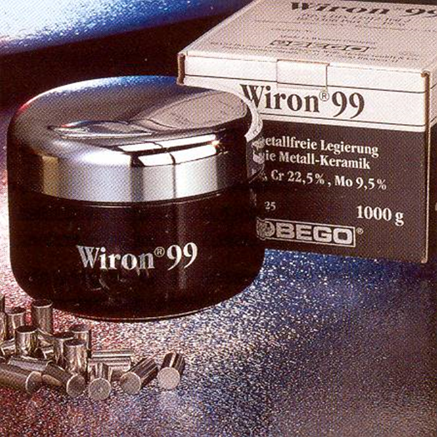
Κράματα μετάλλων στην ακίνητη προσθετική (4 από 6)
© Γαλιατσάτος Αριστείδης
© Γαλιατσάτος Αριστείδης

Slide 25
Κράματα μετάλλων στην ακίνητη προσθετική (5 από 6)
Ένα κράμα για να θεωρηθεί κατάλληλο για οδοντιατρική χρήση θα πρέπει:
Να είναι βιολογικά ανεκτό και να μην προκαλεί ερεθισμό ή αλλεργία στον ασθενή.
Να παρουσιάζει ικανοποιητική αντοχή, αντίσταση στην κάμψη και σκληρότητα.
Να παρουσιάζει αντίσταση στη διάβρωση και στην αμαύρωση κατά την παραμονή του στο στοματικό περιβάλλον.
Να έχει χαμηλό κόστος και να μην απαιτεί ακριβό εξοπλισμό για την κατεργασία του.
Να παρουσιάζει μικρό θερμοκρασιακό διάστημα solidus-liquidus. (θερμοκρασία ρευστοποίησης)

Slide 26
Κράματα μετάλλων στην ακίνητη προσθετική (6 από 6)
Τα μέταλλα έχουν συγκεκριμένο σημείο τήξης (θερμοκρασία τήξης).
Τα κράματα έχουν θερμοκρασιακό διάστημα τήξης.

Slide 27
Κατηγορίες κραμάτων (1 από 2)
ΠΟΛΥΤΙΜΑ ή ΕΥΓΕΝΗ ΚΡΑΜΑΤΑ που περιέχουν ποσοστό ευγενών μετάλλων άνω του 60% και ποσοστό χρυσού άνω του 40%.
ΗΜΙΠΟΛΥΤΙΜΑ ΚΡΑΜΑΤΑ που περιέχουν μικρότερο ποσοστό ευγενών μετάλλων αλλά πάντως μεγαλύτερο του 25%.
ΒΑΣΙΚΑ ΚΡΑΜΑΤΑ που περιέχουν ευγενή μέταλλα σε ποσοστό μικρότερο του 25%.

Slide 28
Κατηγορίες κραμάτων (2 από 2)
Κράματα για μεταλλικές χυτές και μεταλλοακρυλικές αποκαταστάσεις,
Κράματα για μεταλλοκεραμικές αποκαταστάσεις,
Κράματα για σκελετούς μερικών οδοντοστοιχιών.

Slide 29
Πολύτιμα κράματα
Τα πολύτιμα κράματα κατατάσσονται σε 4 τύπους (Ι,ΙΙ,ΙΙΙ,ΙV) ανάλογα με την περιεκτικότητά τους σε χρυσό, η άλλα ευγενή μέταλλα της ομάδας της πλατίνας. (Au,Pt,Pd,Ir,Os)

Slide 30
Κατηγορίες πολύτιμων κραμάτων
Κράματα τύπου Ι: είναι μαλακά, κατάλληλα μόνο για μικρά ένθετα (I και V).
Κράματα τύπου ΙΙ: είναι μέτριας σκληρότητας κατάλληλα για ένθετα ΙΙ ομάδας, στεφάνες μερικής επικάλυψης και ολικές στεφάνες.
Κράματα τύπου ΙΙΙ: είναι σκληρά, κατάλληλα για ένθετα VI ομάδας, στεφάνες και μικρής έκτασης γέφυρες.
Κράματα τύπου IV: έχουν μεγάλη σκληρότητα, κατάλληλα για μεγάλες γέφυρες, σκελετούς μ.ο., τηλεσκοπικές στεφάνες.

Slide 31
Ημιπολύτιμα κράματα (1 από 2)
Τα ημιπολύτιμα κράματα περιέχουν εκτός από ευγενή στοιχεία, και βασικά μέταλλα (Ag,Cu,Zn,In,Sn,Ga,Ni), προκειμένου να αποκτήσουν ιδιότητες τέτοιες ώστε να γίνουν κατάλληλα για χρήση στην οδοντιατρική.

Slide 32
Ημιπολύτιμα κράματα (2 από 2)
Τα ημιπολύτιμα κράματα είναι συνήθως λευκωπά, σκληρότερα από τα χρυσοκράματα, έχουν μικρότερο ειδικό βάρος και ψηλότερη θερμοκρασία τήξης.
Η εργαστηριακή τους επεξεργασία απαιτεί μεγάλη προσοχή, ενώ η αντοχή τους στη διάβρωση είναι μειωμένη.
Η χρήση τους σήμερα τείνει να εξαφανιστεί.

Slide 33
Τα βασικά κράματα (1 από 4)
ΚΡΑΜΑΤΑ ΝΙΚΕΛΙΟΥ–ΧΡΩΜΙΟΥ Ni – Cr
Σύνθεση: Ni: 62-77 %
Cr: 11-22 %
Ιχνοστοιχεία: B, Fe, Mo, Nb, Ta

Slide 34
Τα βασικά κράματα (2 από 4)
ΚΡΑΜΑΤΑ Ni – Cr
ΠΛΕΟΝΕΚΤΗΜΑΤΑ
Δεν περιέχουν Βe,
Χαμηλό κόστος,
Χαμηλή πυκνότητα.
ΜΕΙΟΝΕΚΤΗΜΑΤΑ
Αντενδείκνυται σε αλλεργικούς στο ΝI ασθενείς,
Δεν αδροποιούνται,
Δεν χυτεύονται τόσο καλά, όσο τα κράματα Ni-Cr-Be,
Παράγουν περισσότερα οξείδια από τα κράματα Ni-Cr-Be.

Slide 35
Τα βασικά κράματα (3 από 4)
ΚΡΑΜΑΤΑ ΚΟΒΑΛΤΙΟΥ – ΧΡΩΜΙΟΥ Co – Cr
Σύνθεση: Co: 53-68 %
Cr: 25-34 %
Ιχνοστοιχεία: Mo, Ru, Vo

Slide 36
Τα βασικά κράματα (4 από 4)
ΚΡΑΜΑΤΑ Co - Cr
ΠΛΕΟΝΕΚΤΗΜΑΤΑ
Δεν περιέχουν Νi,
Δεν περιέχουν Βe,
Φτωχή θερμική αγωγιμότητα,
Χαμηλή πυκνότητα,
Χαμηλό κόστος.
ΜΕΙΟΝΕΚΤΗΜΑΤΑ
Δύσκολα στην κατεργασία
Υψηλή σκληρότητα
Οξειδώνονται περισσότερο από τα νικελιούχα κράματα
Δεν υπάρχουν μακροχρόνιες έρευνες

Slide 37
Κράματα τιτανίου
ΤΙΤΑΝΙΟ (1984)
Σύνθεση: Ti :99 – 99,5 %
Fe,O,N,C,H

Slide 38
Πλεονεκτήματα τιτανίου
Άριστη βιοσυμβατότητα με τους ιστούς,
Μικρό ειδικό βάρος (4,5 g/cm³),
Ιδιαίτερα μικρή θερμική αγωγιμότητα,
Έχει υψηλή αντοχή,
Είναι ακτινοδιαπερατό,
Υψηλή αντοχή στη διάβρωση,
Βρίσκεται σε αφθονία στη φύση και η εξόρυξή του είναι εύκολη και οικονομική.

Slide 39
Μειονεκτήματα τιτανίου
Η υψηλή χημική του συγγένεια με το οξυγόνο και το πυρίτιο, καθώς και το υψηλό σημείο τήξης του (1688) κάνουν αδύνατη τη χρήση του με τον συμβατικό οδοντοτεχνικό εξοπλισμό.
Η ταχύτατη οξείδωση του τιτανίου σε θερμοκρασίες μεγαλύτερες από τους 800 αυξάνει υπερβολικά το πάχος του στρώματος οξειδίων, μειώνοντας σημαντικά την αντοχή του μεταλοκεραμικού δεσμού.

Slide 40
Κράματα μεταλλοκεραμικής

Slide 41
Ιδιότητες κραμάτων μεταλλοκεραμικής (1 από 2)
Ικανότητα παραγωγής οξειδίων στην επιφάνεια του κράματος για χημική σύνδεση με το κεραμικό υλικό.
Ο συντελεστής θερμικής διαστολής του κράματος πρέπει να είναι ελαφρά μεγαλύτερος από αυτόν της πορσελάνης.
Το μέταλλο πρέπει να έχει σημείο τήξεως αισθητά ψηλότερο από τη θερμοκρασία όπτησης της πορσελάνης.

Slide 42
Ιδιότητες κραμάτων μεταλλοκεραμικής (2 από 2)
Το μέταλλο πρέπει να μην υφίσταται παραμόρφωση και στρέβλωση στις θερμοκρασίες όπτησης της πορσελάνης,
Το μέταλλο πρέπει να παρέχει ευκολία στους χειρισμούς τήξης, χύτευσης, λείανσης και στίλβωσης,
Το μέταλλο πρέπει να διαθέτει βιοσυμβατότητα, για την ασφάλεια του οδοντοτεχνίτη, του οδοντιάτρου και του ασθενή.

Slide 43
Κατάταξη κραμάτων μεταλλοκεραμικής (1 από 2)
Πολύτιμα ή ευγενή κράματα: περιέχουν μεγάλο ποσοστό ευγενών μετάλλων, άνω του 60% και ποσοστό χρυσού μεγαλύτερο του 40%.
Ημιπολύτιμα κράματα: περιέχουν μικρότερο ποσοστό ευγενών μετάλλων, αλλά πάντως μεγαλύτερου του 25%.
Βασικά κράματα: το ποσοστό των ευγενών μετάλλων είναι μικρότερο του 25%.

Slide 44
Κατάταξη κραμάτων μεταλλοκεραμικής (2 από 2)
ΚΑΤΗΓΟΡΙΑ | ΣΥΣΤΗΜΑ | ΟΜΑΔΑ
Κράματα Ευγενών Μετάλλων | Χρυσού-Πλατίνας-Παλλαδίου Χρυσού-Παλλαδίου-Αργύρου Χρυσού-Παλλαδίου Παλλαδίου-Αργύρου Παλλαδίου | Υψηλής % Ag Χαμηλής % Ag Co, Cu, Ag-Au
Κράματα Βασικών Μετάλλων | Νικελίου – Χρωμίου Κοβαλτίου – Χρωμίου | Με Βηρύλλιο Χωρίς Βηρύλλιο
Άλλα Συστήματα | Τιτάνιο

Slide 45
Ποιο κράμα να επιλέξω;

Slide 46
Κριτήρια επιλογής κραμάτων
Κόστος,
Είδος προσθετικής εργασίας (γέφυρα, στεφάνη),
Συμβατότητα θερμικού συντελεστή,
Ιδιότητες του κράματος (αντοχή, μέτρο ελαστικότητας, αντίσταση στη διάβρωση, σκληρότητα, χυτευσιμότητα, βιοσυμβατότητα, επίδραση στο χρώμα της πορσελάνης).

Slide 47
Προτάσεις επιλογής κραμάτων
ΓΙΑ ΓΕΦΥΡΕΣ
Κράματα Ni-Cr-Be,
Κράματα Pd-Ag,
Κράματα Au-Pd (με μικρή περιεκτικότητα Ag ).
ΓΙΑ ΣΤΕΦΑΝΕΣ
Κράματα Pd-Cu,
Κράματα Pd-Ag,
Κράματα Ni-Cr-Be ,
Κράματα Au-Pd (με μικρή περιεκτικότητα Ag).
O`Brien (1997)

Slide 48
Η χύτευση του κράματος

Slide 49
Τήξη και χύτευση
Χύτευση είναι η διαδικασία κατασκευής μιας μεταλλικής προσθετικής αποκατάστασης με την εισροή λιωμένου μετάλλου στο πυροχωμάτινο καλούπι ,του οποίου το σχήμα λαμβάνει το μέταλλο μετά την πήξη του.

Slide 50
Τεχνικές χύτευσης
Φυγόκεντρος χύτευση,
Χύτευση με πίεση σε κενό,
Χύτευση με αναρρόφηση.

Slide 51
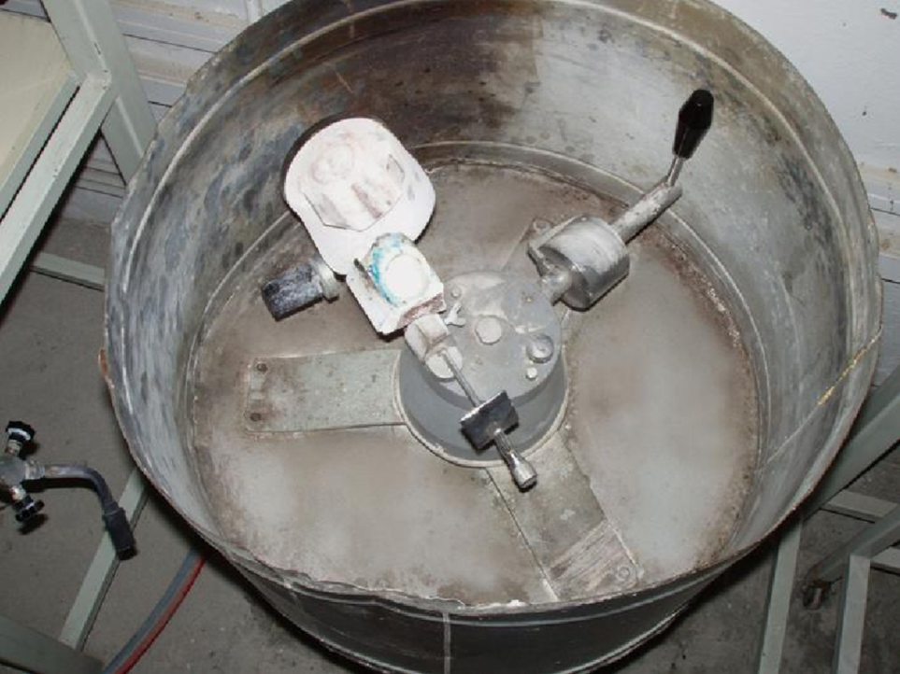
Φυγόκεντρες συσκευές χύτευσης
© Δημητροπούλου Ε. Η εργαστηριακή διαδικασία στην Ακίνητη Προσθετική. Αυτοέκδοση. Αθήνα 2004

Slide 52
Ηλεκτρονικές συσκευές χύτευσης (1 από 3)
Βασικό τους πλεονέκτημα ο ηλεκτρονικός τρόπος τήξης του κράματος. Έτσι αποφεύγεται η υπερθέρμανση του κράματος και κατ΄ επέκταση η εξάτμιση κρίσιμων στοιχείων από τη μάζα του.

Slide 53
Ηλεκτρονικές συσκευές χύτευσης (2 από 3)
© Δημητροπούλου Ε. Η εργαστηριακή διαδικασία στην Ακίνητη Προσθετική. Αυτοέκδοση. Αθήνα 2004

Slide 54
Ηλεκτρονικές συσκευές χύτευσης (3 από 3)
© Δημητροπούλου Ε. Η εργαστηριακή διαδικασία στην Ακίνητη Προσθετική. Αυτοέκδοση. Αθήνα 2004

Slide 55
Συσκευή χύτευσης κενού
© Δημητροπούλου Ε. Η εργαστηριακή διαδικασία στην Ακίνητη Προσθετική. Αυτοέκδοση. Αθήνα 2004

Slide 56
Συσκευή χύτευσης τιτανίου
© Δημητροπούλου Ε. Η εργαστηριακή διαδικασία στην Ακίνητη Προσθετική. Αυτοέκδοση. Αθήνα 2004

Slide 57
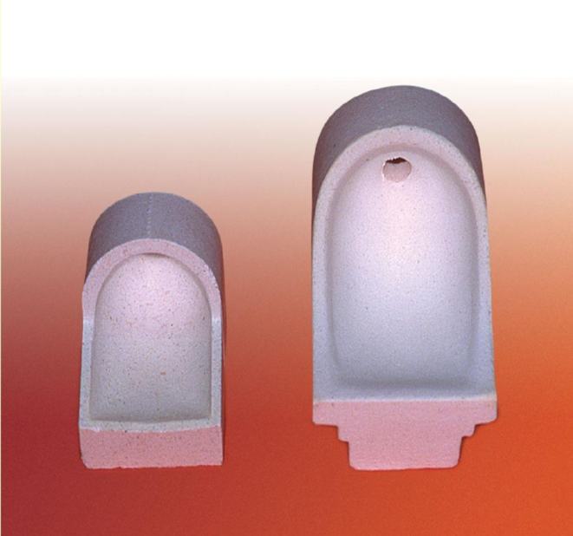
Τήξη και χύτευση (1 από 14)
Η τήξη του κράματος γίνεται σε κεραμικές χοάνες
© Δημητροπούλου Ε. Η εργαστηριακή διαδικασία στην Ακίνητη Προσθετική. Αυτοέκδοση. Αθήνα 2004

Slide 58
Τήξη και χύτευση (2 από 14)
© Δημητροπούλου Ε. Η εργαστηριακή διαδικασία στην Ακίνητη Προσθετική. Αυτοέκδοση. Αθήνα 2004

Slide 59
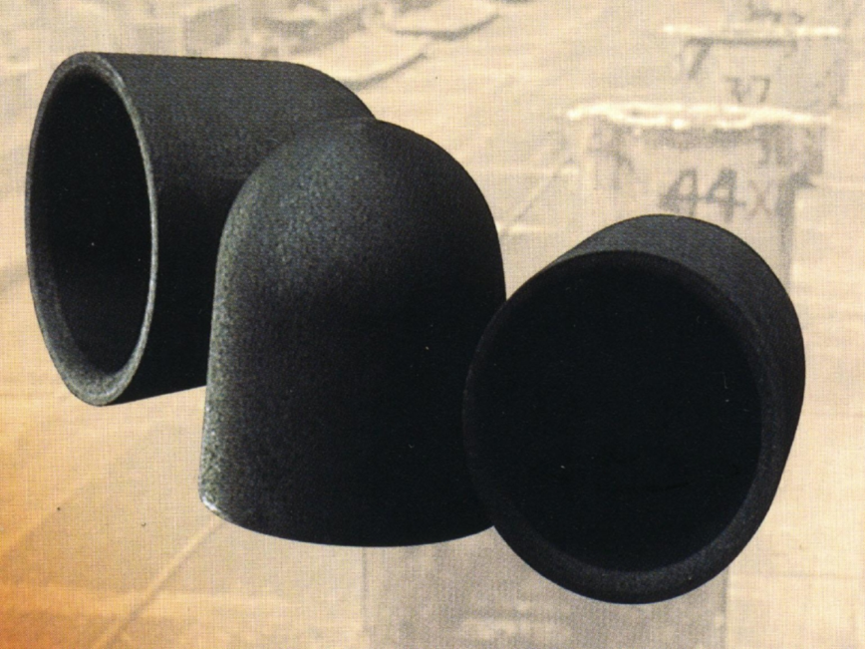
Τήξη και χύτευση (3 από 14)
Χοάνες γραφίτη
© Γαλιατσάτος Αριστείδης

Slide 60
Τήξη και χύτευση (4 από 14)
Η ποσότητα του μετάλλου που θα χρησιμοποιήσουμε στο χυτήριο πρέπει να είναι πενταπλάσια από το βάρος που θα έχει το χυτό.
(Βάρος κέρινου ομοιώματος x ειδ.βάρος κράματος)

Slide 61
Τήξη και χύτευση (5 από 14)
© Δημητροπούλου Ε. Η εργαστηριακή διαδικασία στην Ακίνητη Προσθετική. Αυτοέκδοση. Αθήνα 2004

Slide 62
Τήξη και χύτευση (6 από 14)
Η τήξη του κράματος γίνεται με το φλόγιστρο το οποίο λειτουργεί με συνδυασμό μίγματος οξυγόνου και διαφόρων αερίων (γκάζι, προπάνιο, ασετυλίνη) ανάλογα με το είδος του κράματος και την απαιτούμενη θερμοκρασία

Slide 63
Τήξη και χύτευση (7 από 14)
Εσωτερικός κώνος (οξειδωτικός)
Εξωτερικός κώνος (οξειδωτικός)
Αναγωγικός κώνος
© Γαλιατσάτος Αριστείδης

Slide 64
Τήξη και χύτευση (8 από 14)
Το κράμα, καθόλη τη διάρκεια της διαδικασίας, πρέπει να έρχεται σε επαφή με τον αναγωγικό κώνο της φλόγας για τη σωστή τήξη του.

Slide 65
Τήξη και χύτευση (9 από 14)
Όταν το κράμα τήκεται με την αναγωγική φλόγα παρουσιάζει όψη λαμπερή, σαν καθρέπτη.
Όταν το κράμα τήκεται με την οξειδωτική φλόγα έχει όψη θαμπή, σαν λερωμένη επιφάνεια.

Slide 66
Τήξη και χύτευση (10 από 14)
© Δημητροπούλου Ε. Η εργαστηριακή διαδικασία στην Ακίνητη Προσθετική. Αυτοέκδοση. Αθήνα 2004

Slide 67
Τήξη και χύτευση (11 από 14)
© Δημητροπούλου Ε. Η εργαστηριακή διαδικασία στην Ακίνητη Προσθετική. Αυτοέκδοση. Αθήνα 2004

Slide 68
Τήξη και χύτευση (12 από 14)
© Δημητροπούλου Ε. Η εργαστηριακή διαδικασία στην Ακίνητη Προσθετική. Αυτοέκδοση. Αθήνα 2004

Slide 69
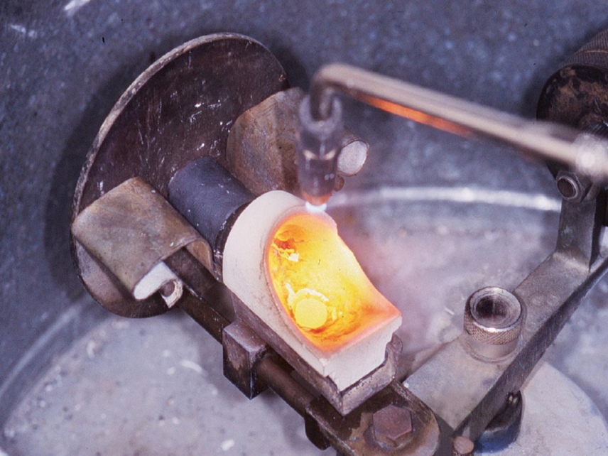
Τήξη και χύτευση (13 από 14)
Το κράμα είναι έτοιμο όταν παρουσιάζει ένα λαμπερό, πορτοκαλί χρώμα και αρχίζει να στροβιλίζεται αν περιφέρουμε κυκλικά τη φλόγα.
© Δημητροπούλου Ε. Η εργαστηριακή διαδικασία στην Ακίνητη Προσθετική. Αυτοέκδοση. Αθήνα 2004

Slide 70
Τήξη και χύτευση (14 από 14)
© Δημητροπούλου Ε. Η εργαστηριακή διαδικασία στην Ακίνητη Προσθετική. Αυτοέκδοση. Αθήνα 2004

Slide 71
Η ψύξη του χυτού (1 από 3)
© Δημητροπούλου Ε. Η εργαστηριακή διαδικασία στην Ακίνητη Προσθετική. Αυτοέκδοση. Αθήνα 2004

Slide 72
Η ψύξη του χυτού (2 από 3)
© Δημητροπούλου Ε. Η εργαστηριακή διαδικασία στην Ακίνητη Προσθετική. Αυτοέκδοση. Αθήνα 2004

Slide 73
Η ψύξη του χυτού (3 από 3)
Η ταχύτητα ψύξης του χυτού επηρεάζει τις ιδιότητες του κράματος. Όσο μεγαλύτερη είναι η ταχύτητα ψύξης, τόσο μικρόκοκκη δομή παρουσιάζει το κράμα, άρα και βελτιωμένες φυσικές ιδιότητες.
Στα χρυσοκράματα η αύξηση της ταχύτητας ψύξης μειώνει την σκληρότητα. Πριν τοποθετηθούν όμως στο στόμα πρέπει να υποστούν τη διαδικασία της ανόπτησης για να αποκτήσουν ξανά την απαιτούμενη σκληρότητα.

Slide 74
Τέλος Ενότητας

Slide 75
Σημειώματα

Slide 76
Σημείωμα Αναφοράς
Copyright Τεχνολογικό Εκπαιδευτικό Ίδρυμα Αθήνας, Αριστείδης Γαλιατσάτος 2014. Αριστείδης Γαλιατσάτος. «Ακίνητη Προσθετική Ι (Θ). Ενότητα 10: Χύτευση κέρινου ομοιώματος». Έκδοση: 1.0. Αθήνα 2014. Διαθέσιμο από τη δικτυακή διεύθυνση: ocp.teiath.gr.

Slide 77
Σημείωμα Αδειοδότησης
Το παρόν υλικό διατίθεται με τους όρους της άδειας χρήσης Creative Commons Αναφορά, Μη Εμπορική Χρήση Παρόμοια Διανομή 4.0 [1] ή μεταγενέστερη, Διεθνής Έκδοση. Εξαιρούνται τα αυτοτελή έργα τρίτων π.χ. φωτογραφίες, διαγράμματα κ.λ.π., τα οποία εμπεριέχονται σε αυτό. Οι όροι χρήσης των έργων τρίτων επεξηγούνται στη διαφάνεια «Επεξήγηση όρων χρήσης έργων τρίτων».
Τα έργα για τα οποία έχει ζητηθεί άδεια αναφέρονται στο «Σημείωμα Χρήσης Έργων Τρίτων».
[1] http://creativecommons.org/licenses/by-nc-sa/4.0/
Ως Μη Εμπορική ορίζεται η χρήση:
που δεν περιλαμβάνει άμεσο ή έμμεσο οικονομικό όφελος από την χρήση του έργου, για το διανομέα του έργου και αδειοδόχο
που δεν περιλαμβάνει οικονομική συναλλαγή ως προϋπόθεση για τη χρήση ή πρόσβαση στο έργο
που δεν προσπορίζει στο διανομέα του έργου και αδειοδόχο έμμεσο οικονομικό όφελος (π.χ. διαφημίσεις) από την προβολή του έργου σε διαδικτυακό τόπο
Ο δικαιούχος μπορεί να παρέχει στον αδειοδόχο ξεχωριστή άδεια να χρησιμοποιεί το έργο για εμπορική χρήση, εφόσον αυτό του ζητηθεί.

Slide 78
Επεξήγηση όρων χρήσης έργων τρίτων
©
Δεν επιτρέπεται η επαναχρησιμοποίηση του έργου, παρά μόνο εάν ζητηθεί εκ νέου άδεια από το δημιουργό.
διαθέσιμο με άδεια CC-BY
Επιτρέπεται η επαναχρησιμοποίηση του έργου και η δημιουργία παραγώγων αυτού με απλή αναφορά του δημιουργού.
διαθέσιμο με άδεια CC-BY-SA
Επιτρέπεται η επαναχρησιμοποίηση του έργου με αναφορά του δημιουργού, και διάθεση του έργου ή του παράγωγου αυτού με την ίδια άδεια.
διαθέσιμο με άδεια CC-BY-ND
Επιτρέπεται η επαναχρησιμοποίηση του έργου με αναφορά του δημιουργού.
Δεν επιτρέπεται η δημιουργία παραγώγων του έργου.
διαθέσιμο με άδεια CC-BY-NC
Επιτρέπεται η επαναχρησιμοποίηση του έργου με αναφορά του δημιουργού.
Δεν επιτρέπεται η εμπορική χρήση του έργου.
διαθέσιμο με άδεια CC-BY-NC-SA
Επιτρέπεται η επαναχρησιμοποίηση του έργου με αναφορά του δημιουργού
και διάθεση του έργου ή του παράγωγου αυτού με την ίδια άδεια.
Δεν επιτρέπεται η εμπορική χρήση του έργου.
διαθέσιμο με άδεια CC-BY-NC-ND
Επιτρέπεται η επαναχρησιμοποίηση του έργου με αναφορά του δημιουργού.
Δεν επιτρέπεται η εμπορική χρήση του έργου και η δημιουργία παραγώγων του.
διαθέσιμο με άδεια
CC0 Public Domain
Επιτρέπεται η επαναχρησιμοποίηση του έργου, η δημιουργία παραγώγων αυτού και η εμπορική του χρήση, χωρίς αναφορά του δημιουργού.
διαθέσιμο ως κοινό κτήμα
Επιτρέπεται η επαναχρησιμοποίηση του έργου, η δημιουργία παραγώγων αυτού και η εμπορική του χρήση, χωρίς αναφορά του δημιουργού.
χωρίς σήμανση
Συνήθως δεν επιτρέπεται η επαναχρησιμοποίηση του έργου.

Slide 79
Διατήρηση Σημειωμάτων
Οποιαδήποτε αναπαραγωγή ή διασκευή του υλικού θα πρέπει να συμπεριλαμβάνει:
το Σημείωμα Αναφοράς
το Σημείωμα Αδειοδότησης
τη δήλωση Διατήρησης Σημειωμάτων
το Σημείωμα Χρήσης Έργων Τρίτων (εφόσον υπάρχει)
μαζί με τους συνοδευόμενους υπερσυνδέσμους.

Slide 80
Σημείωμα Χρήσης Έργων Τρίτων
Το Έργο αυτό κάνει χρήση περιεχομένου από τα ακόλουθα έργα:
Αδάμ Α., Δρούκας Β. Στοιχεία ακινήτου οδοντικής προσθετικής. Εκδόσεις Παρισιάνος, Αθήνα 1981
Ανδριτσάκης Δ. Ακίνητη επανορθωτική προσθετική. Εκδόσεις Ζαχαρόπουλος, Αθήνα, 2002
Δημητροπούλου Ε. Η εργαστηριακή διαδικασία στην Ακίνητη Προσθετική. Αυτοέκδοση. Αθήνα 2004.

Slide 81
Χρηματοδότηση
Το παρόν εκπαιδευτικό υλικό έχει αναπτυχθεί στo πλαίσιo του εκπαιδευτικού έργου του διδάσκοντα.
Το έργο «Ανοικτά Ακαδημαϊκά Μαθήματα στο ΤΕΙ Αθήνας» έχει χρηματοδοτήσει μόνο την αναδιαμόρφωση του εκπαιδευτικού υλικού.
Το έργο υλοποιείται στο πλαίσιο του Επιχειρησιακού Προγράμματος «Εκπαίδευση και Δια Βίου Μάθηση» και συγχρηματοδοτείται από την Ευρωπαϊκή Ένωση (Ευρωπαϊκό Κοινωνικό Ταμείο) και από εθνικούς πόρους.

